Slide 1
Utbildning för arkivansvariga
2020
Linköpings stadsarkiv
Kommunarkivarie Maria Dalbark Kommunarkivarie Pia Wilhelmson Nord
maria.dalbark@linkoping.se pia.wilhelmsonnord@linkoping.se
Tel. 013-26 30 22 Tel. 013-20 73 84

Slide 2
Utbildningens upplägg
Kort presentation
Varför arkiverar vi?
Arkivansvarigs/arkivredogörare uppdrag
Lagar och kommunens reglemente
Arkivhandbok
Informationshanteringsplan
Gallringsbegäran och föreskrifter
Arkivbeskrivning
Krav på godkänd förvaring
Leverans – papper/digitalt
Hur får du tillgång till det som arkiverats?
Praktisk hantering
Frågor
Avbryt med frågor

Slide 3
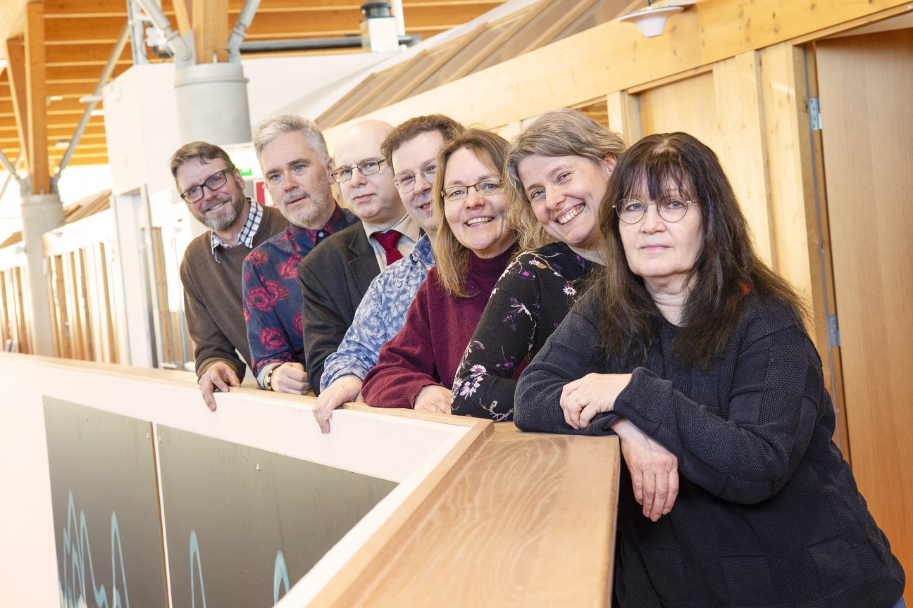
Stadsarkivet
Notes:
PWN

Slide 4
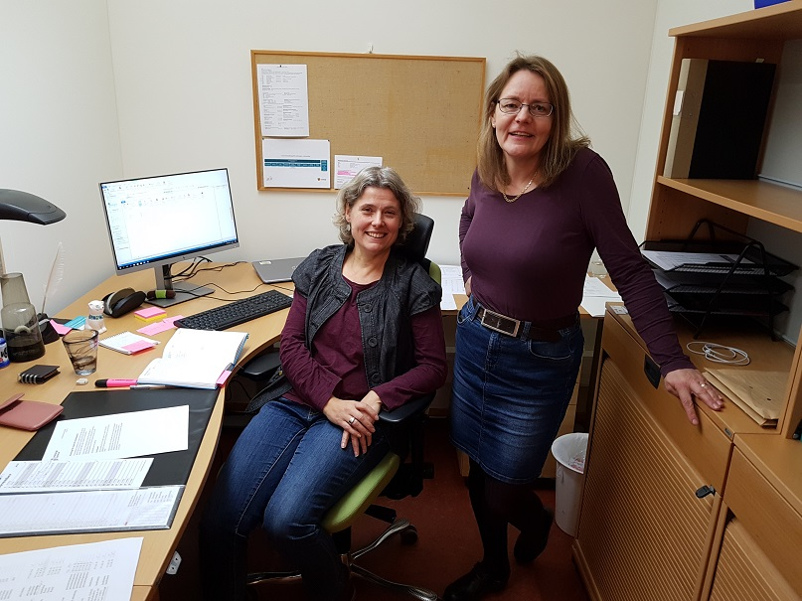
Stadsarkivets uppgifter
Tillsynsarbete – verka för god arkivvård
Ta emot arkiv
Vårda och förvara arkiv
Svara på förfrågningar
Notes:
PWN

Slide 5
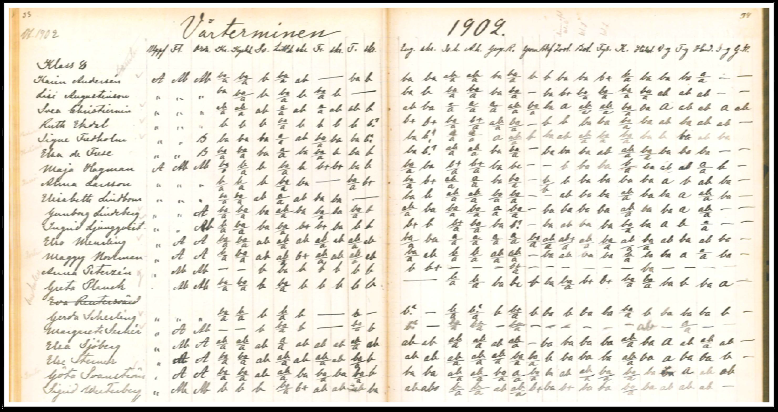
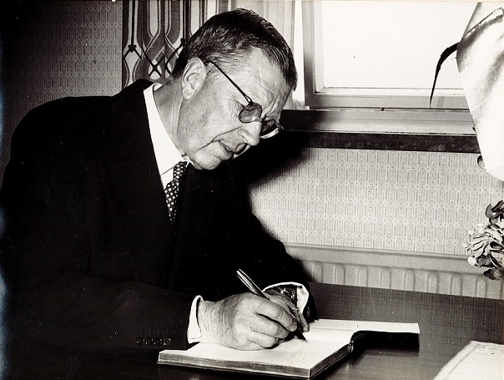
Varför arkiverar vi?
Offentlighetsprincipen
  En demokratifråga, bidrar till ett bra och öppet samhälle. Vi har rätt till vår historia
Rättssäkerhet
  Att kunna i efterhand se vilka beslut som fattats, bevisläge

Slide 6

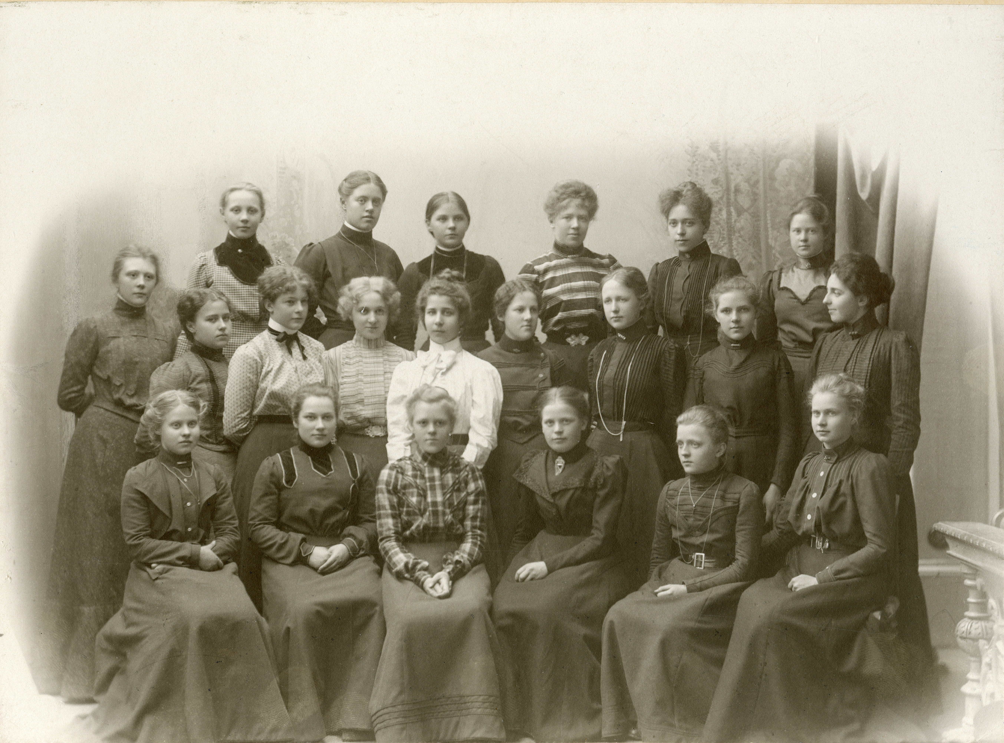
Varför arkiverar vi?
Verksamhetsnytta
  Rätt information vid rätt tillfälle
  Rätt information ger förutsättningar
  för riktiga beslut
Forskningens behov
  Vårt kulturarv
Rapport
Arkiv

Slide 7
Ansvarsfördelning
Verksamheternas ansvar
Arkivbildarna (verksamheterna) ska bl a:
- identifiera och organisera sin information så att det är lätt att ta del av allmänna handlingar.
- utse arkivansvarig och arkivredogörare
- ha en aktuell IHP
- ha en uppdaterad arkivbeskrivning
- se till att ha en ändamålsenlig förvaring av arkivmaterial.

Slide 8
Rollbeskrivningar
Förvaltningschef – Övergripande informationsansvarig på förvaltningen (strategisk)
Arkivansvarig - En för varje verksamhet/arkivbildare. Informationsansvarig i sitt uppdrag (taktisk)
Arkivredogörare – En eller flera för varje verksamhet/arkivbildare.
(operativ)

Slide 9
Arkivansvarig
Arkivansvarig - En för varje verksamhet/arkivbildare. Informationsansvarig i sitt uppdrag
I uppdraget ingår bland annat att svara för:
- hantering av allmänna handlingar och informationsklassning av dessa.
- att bevaka arkivfrågorna i budgetarbete och övrig planering.
- vård av arkivet och stöd inom området till verksamhetens medarbetare.
- att tillämpa de bestämmelser och anvisningar som rör arkivvård och bevaka att arkivreglementet följs.
- att informationshanteringsplan och arkivbeskrivning är aktuella. Dessa tas fram i samråd med Stadsarkivet.
- att ansöka om gallring vid behov.
- att samordna arkivfrågor inom verksamheten och vara Stadsarkivets kontaktperson.
- att utse och ansvara för arkivredogörarna.

Slide 10
Arkivredogörare
Arkivredogörare, utses av arkivansvarig. Kan gärna vara flera personer.
Ska ha mycket god kännedom om myndighetens verksamhet och administrativa rutiner.
I uppdraget ingår bland annat att svara för:
- den löpande hanteringen av allmänna handlingar.
- att se till att handlingar tas tillvara, arkiveras och att arkivredovisningen är aktuell.
- att gallra handlingar och ansvara för den löpande arkivvården i samråd med den arkivansvariga.
- det praktiska arbetet vid leveranser till Stadsarkivet.

Slide 11
Exempel från VSS
Förvaltningschef Överordnad (Strategisk) kontakt –Magnus Sjöberg
Arkivbildare | Arkivansvarig | Arkivredogörare
Staben | Magnus Sjöberg | Stina Widén
LK Data | Krister Siggesjö | Jennifer Nikolic
Ekonomiservice | Anna Karlsson | Monica Herbertsson
Kontakt Linköping | Martin Liabäck | Christer Berkesand
HR | Pernilla Hörwing | Elisabeth Asserhed
Stadsarkivet | Dan Malmsten | Anders Karlström
Upphandling | Jörgen Svensson | Brittmari Andersson
E-lärande | Åsa Thorén | Jens Wisén
Lönecenter | Malin Moen | Lena Strannelid
Tillsynsarkivarier -tre st med ansvar för olika förvaltningar + en e-arkivarie som stöttar vid e-arkivering.

Slide 12
Lagar som styr dokumenthanteringen i offentlig verksamhet
Regelverk | Vad det innebär
Tryckfrihetsförordning | Rätten att ta del av allmänna handlingar och vad som är en handling
Offentlighets- och sekretesslagen | Diarieföring Vem som ska få se vad Sekretess följer med till Stadsarkivet
Arkivlag | Hur myndighetens arkiv bevaras, hålls ordnad och vårdas.
Arkivförordning | Att färdiga ärenden ska arkiveras och samråd med arkivmyndigheten
Förvaltningslag | Serviceskyldighet
Lag om kommunal bokföring och redovisning | Räkenskaper gallras efter 7 år och hur de ska förvaras

Slide 13
Dessutom
Regelverk | Vad det innebär
Linköpings kommuns arkivreglemente | Lokala anpassningar - Krav på IHP - Krav på arkivbeskrivning
GDPR | Personuppgifter får lagras för arkivändamål
Aktiebolagslag | Gäller bolag Dokumentation kring bolag samt protokoll
Bokföringslag | Gäller bolag Hantering av räkenskaper

Slide 14
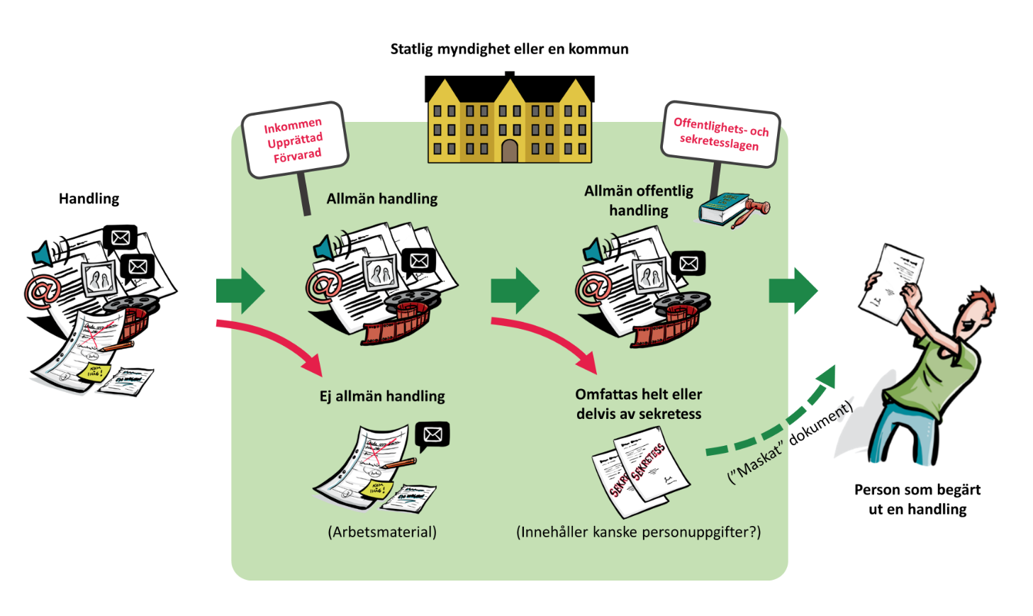

Slide 15
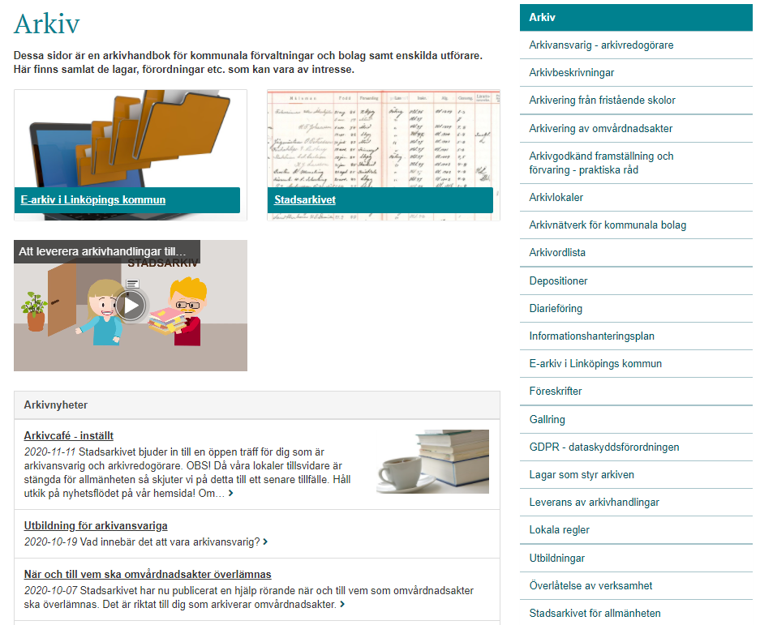
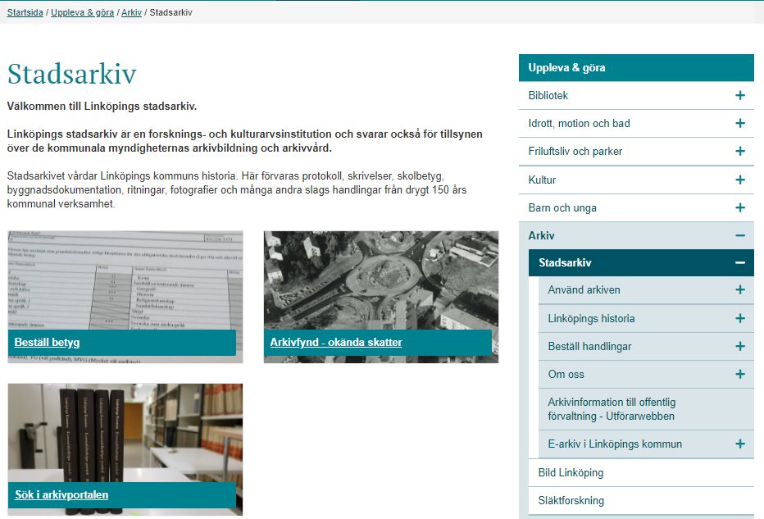
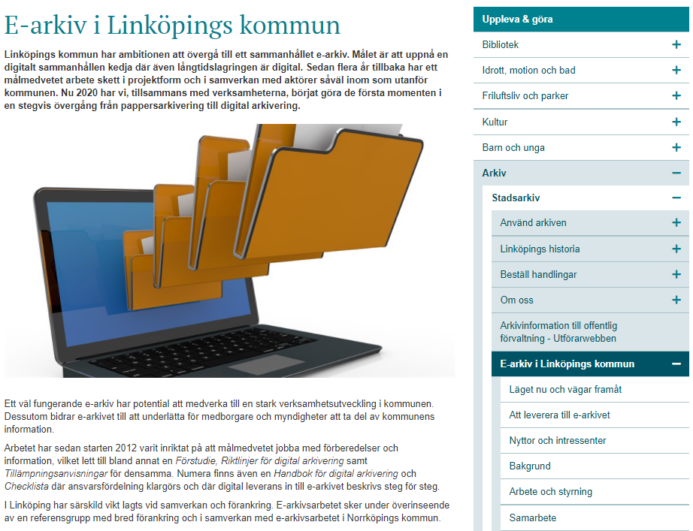
Arkivhandbok på hemsidan
www.linkoping.se/utforarwebben/arkiv/
Här hittar du lagar och förordningar samt praktiska tips!

Slide 16
Stadsarkivets digitala hjälpmedel
Arkivhandbok
Linkoping.se/utförarwebben
Praktisk information
samlad för de som jobbar med arkivering i kommunen
- även bolag
E-arkivering Linkoping.se
Information om e-arkivering
Stadsarkivet
Linkoping.se
Allmän information
om Stadsarkivet. Riktar sig till allmänheten
VSS - tjänsteportal
Tjänstebeskrivningar
FAQ
Beställningsformulär
Utvecklingsportalen
E-utbildningar, arkivhanteringsutbildning, workshops

Slide 17
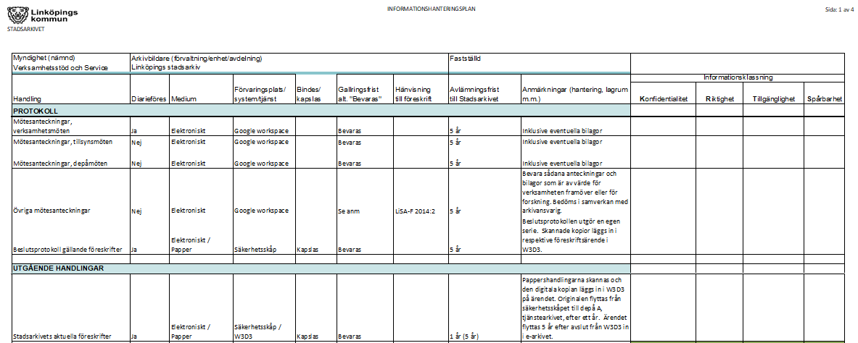
Använd informationshanteringsplanen (IHP) som stöd
Notes:
Nulägesbeskrivning av de allmänna handlingar/information som finns inom verksamheten. Arbetsgång: tidigare IHP? Inventera, fastställa i nämnd/styrelse, se till få med delegering till nästa uppdatering.

Slide 18
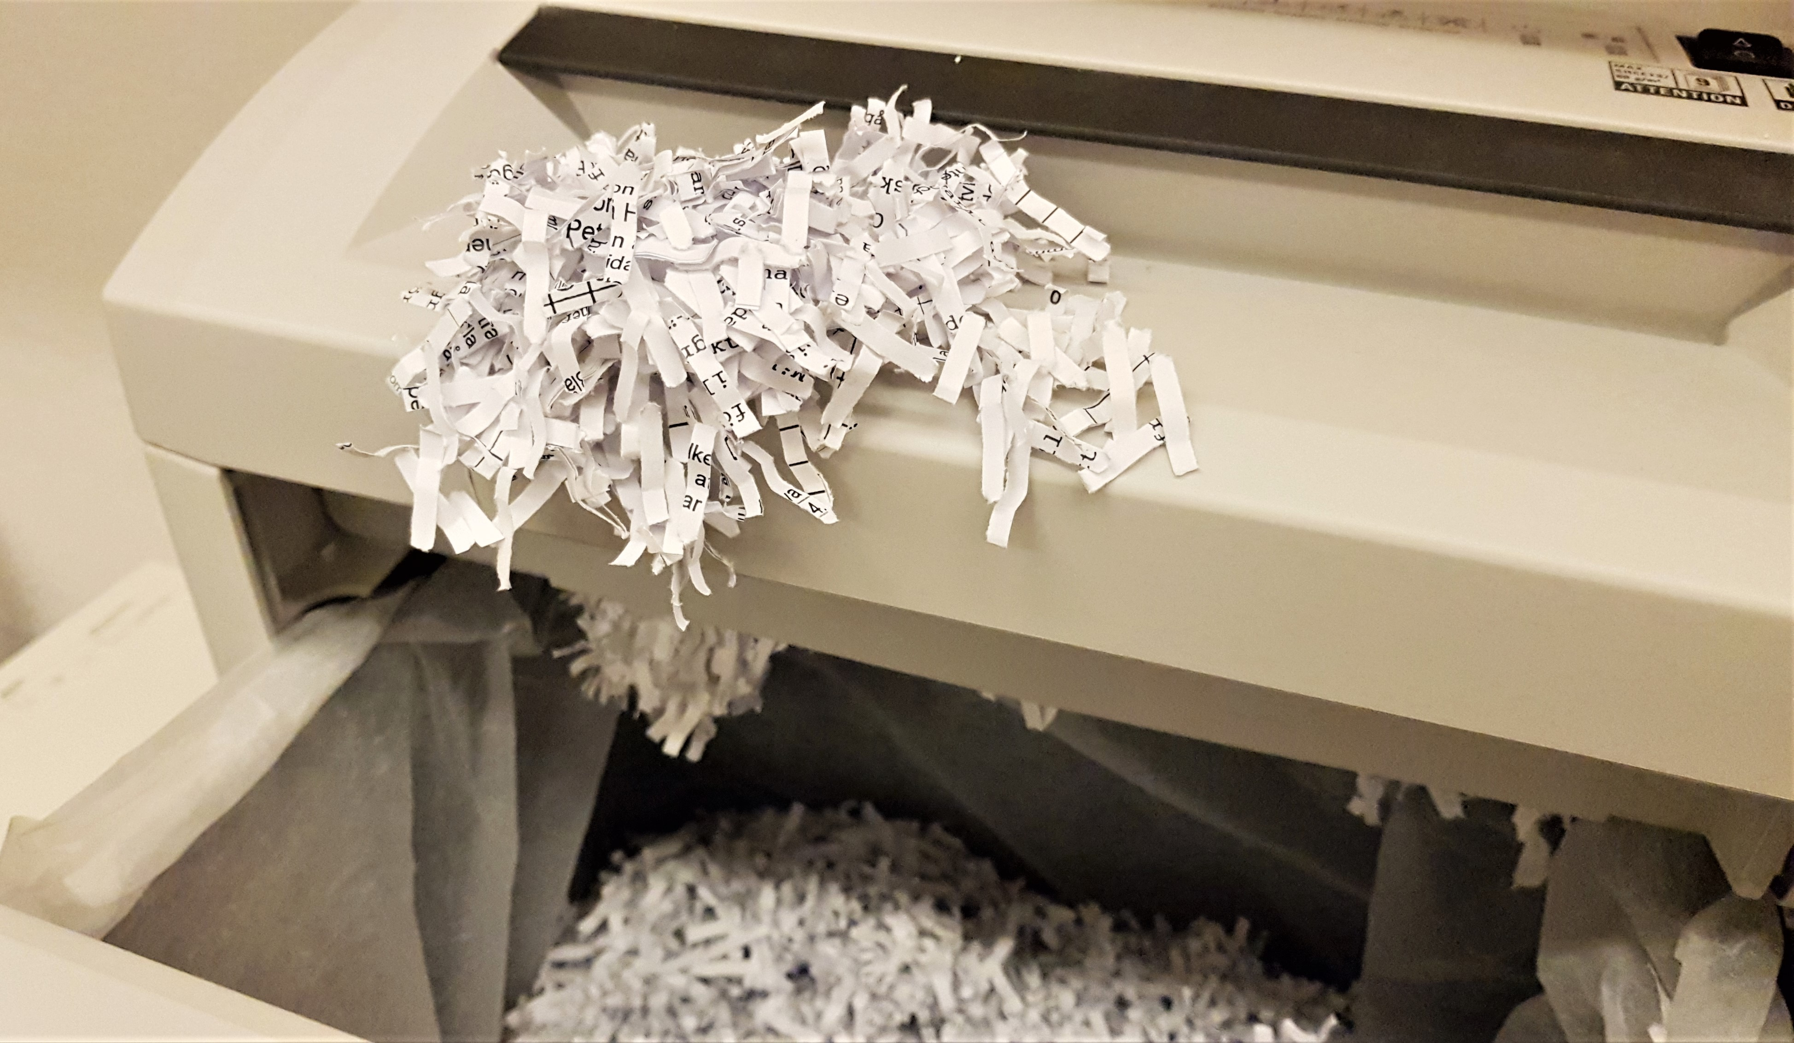
Gallringsbegäran
En allmän handling får inte kastas om det inte finns ett gallringsbeslut. Det man tar hänsyn till vid en eventuell gallring är:
- Rätten att ta del av allmänna handlingar
- Rättssäkerhet och förvaltningarnas behov
- Framtida forskning.
Kommunala förvaltningar måste lämna in en gallringsbegäran till Stadsarkivet och får sedan ett beslut i form av en föreskrift. Rör det sig om en slutgiltig nedstängning av till exempel ett system, så fattas ett särskilt beslut utan att det utmynnar i en föreskrift. De kommunala bolagen fattar sina gallringsbeslut i samråd med Stadsarkivet och fastställer dem i sin informationshanteringsplan.

Slide 19
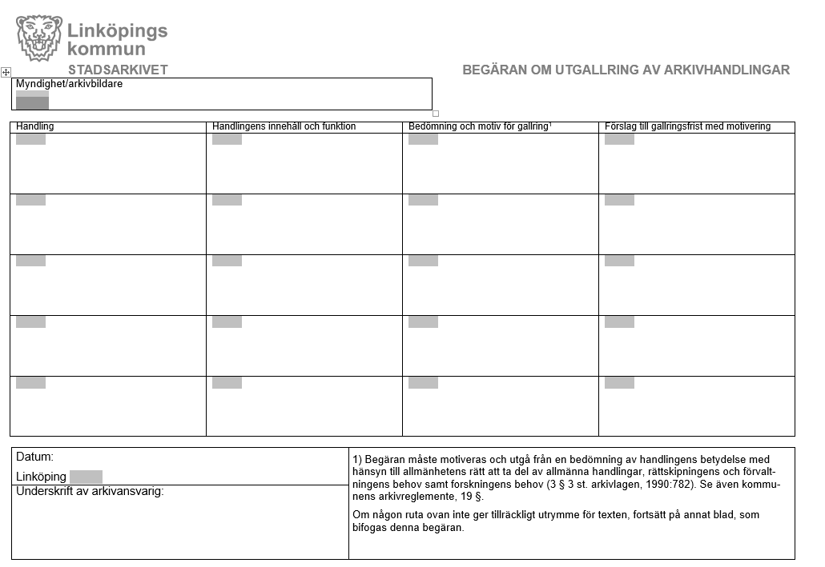
Blankett för gallringsbegäran
finns på utförarwebben/arkiv/gallring.
Skrivs digitalt, men ska sedan skrivas ut, signeras av arkivansvarig och skickas till Stadsarkivet.

Slide 20
Exempel på föreskrift
Föreskrift LiSA-F 2014:2 gallring av handlingar
av tillfällig eller ringa betydelse
Rutinmässiga förfrågningar och meddelanden Gallras 1 år
Handlingar för kännedom Gallras 1 år
Kopior och dubbletter Vid inaktualitet
SMS och MMS (under förutsättning att de Vid inaktualitet
dokumenterats vid behov)
Underlag för intern verksamhetsredovisning Vid inakutalitet
(när sammanställning är klar t.ex. enkätsvar)

Slide 21
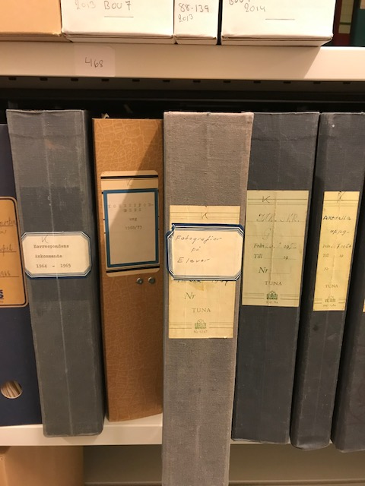
Arkivbeskrivning
LiSA-F 2012:4
Varje myndighet ska ha en beskrivning av sin verksamhet som ger information om vilka slag av handlingar som kan finnas i myndighetens arkiv och hur arkivet är organiserat. (Arkivlagen 1990:782)
Arkivbeskrivningen ska innehålla:
Organisation och arbetsuppgifter
Förhållandet mellan arbetsuppgifter och handlingar/ärenden
Arkivbildarens arkiv
Åtkomst och sökingångar
Verksamhetssystem
Regelbundet utbyte av uppgifter
Gallringsregler
Sekretess
Tekniska hjälpmedel
Arkivansvar m.m.
Upprättande och aktualisering.
Notes:
Hjälpmedel för att söka i myndighetens handlingar!

Slide 22
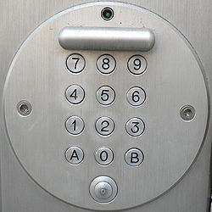
Förvaring av allmänna handlingar
Förvaras inlåst för skydd mot insyn
Skyddat mot brand och vattenskador
Godkända brandsäkra dokumentskåp eller arkivlokal
Hålla material som ska bevaras åtskilt från gallringsbart
Mer finns att läsa utforarwebben/arkiv/arkivlokaler
Rådgivning vid ombyggnation

Slide 23
Pappersleveranser
Arkivboxar och aktomslag
Leveransreversaler
5-års regeln
Hanteras av arkivredogörare

Slide 24
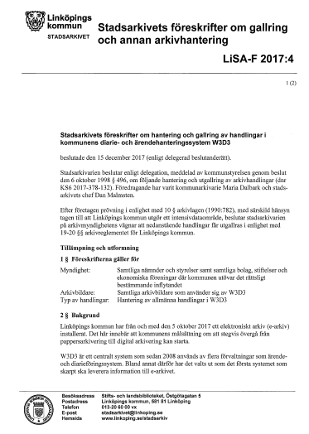
Föreskrift LiSA-F 2017:4
- ej utskrift från W3D3
Föreskriften gäller från 1/1 2018
Gäller enbart W3D3
Digitalt uppkomna filer skrivs ej ut
Inkomna på papper bevaras i pappersform
Pappershandlingar skannas in till W3D3.
Tänk på dubbelsidigt!

Slide 25
E-leveranser från W3D3
Rätt i systemet som levererar, t.ex. filformat som kan levereras till e-arkivet, zip-filer packas upp
Arkivuttag vid leverans till e-arkivet
Särskild rutin, W3D3-förvaltningens ansvar
Termineras från W3D3
Parallellt med pappersleveranser

Slide 26
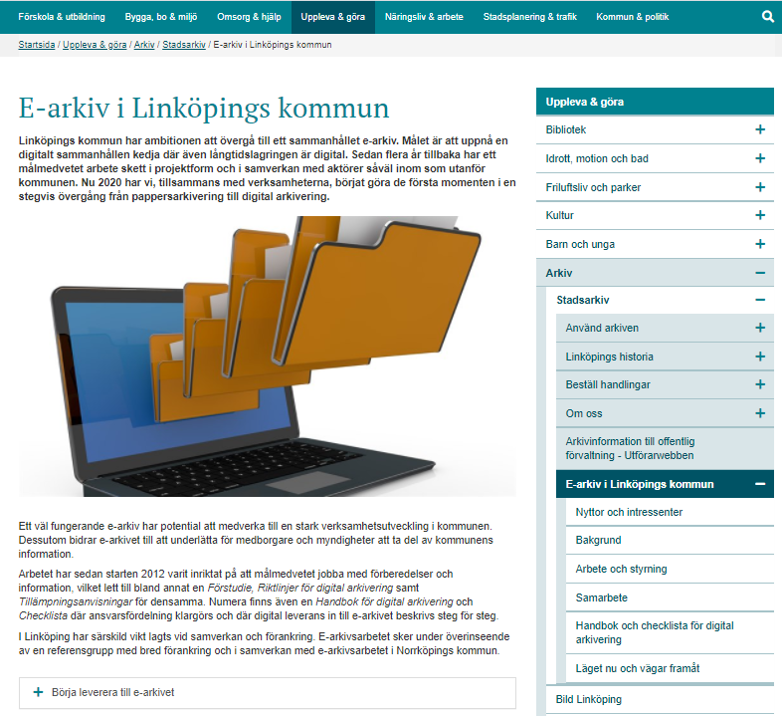
Påbörja leverans till e-arkivet
Läs informationen på hemsidan
Kontakta din förvaltnings representant i e-arkivförvaltningens referensgrupp
Verksamhetens förarbete
Säkra resurser för projekt

Slide 27
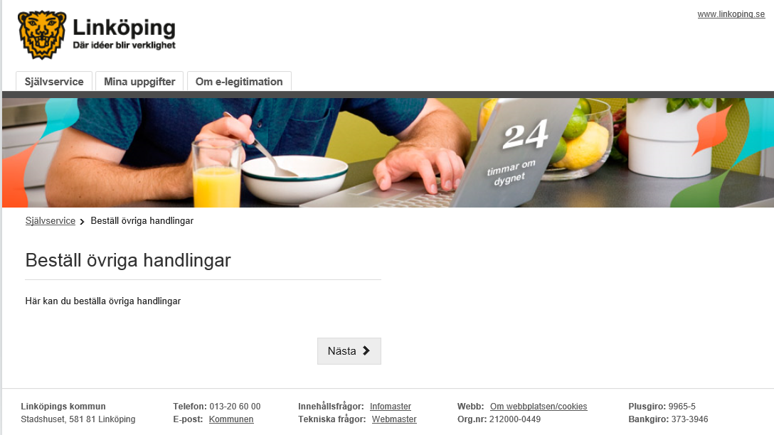
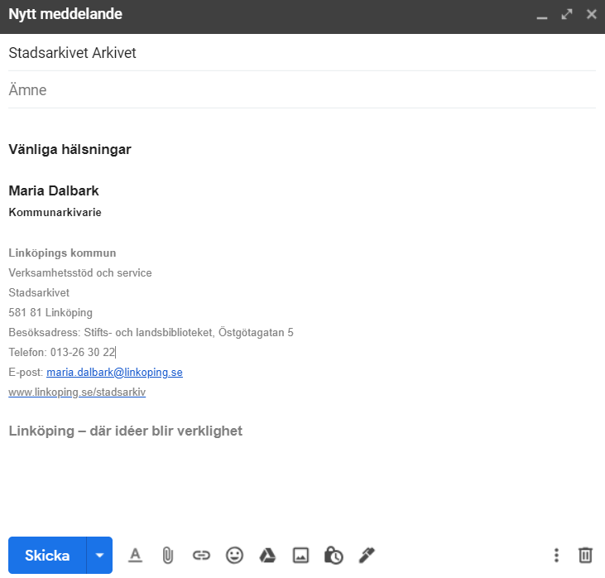

Hjälp med att få tillgång till inlämnade arkiv
stadsarkivet@linkoping.se
Tel. 013-20 89 29

Slide 28
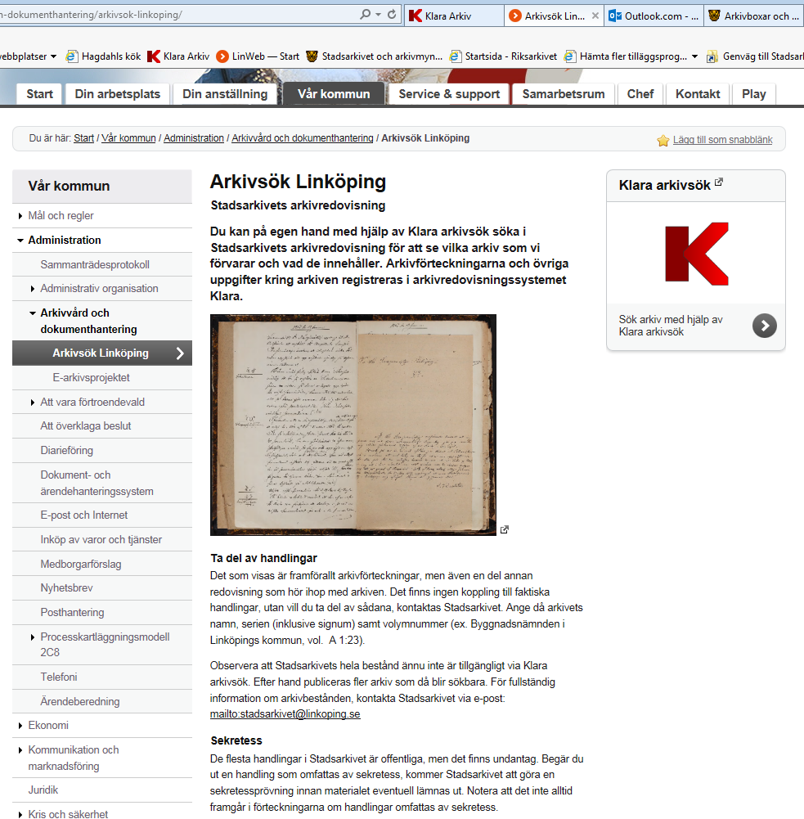

Slide 29
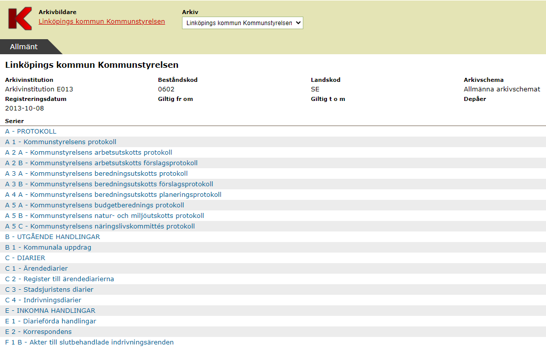

Slide 30
Praktisk hantering
Arkivhanteringsutbildning (e-lärande)
IHP-utbildning finns, planeras som e-lärande
Bjud gärna in oss till era lokala arkivredogörarträffar!
Rätt från början – rätt diariefört, klart för arkivering
Låta det få ta sin tid. Planera in i kalendern.
Ny personal: utbildning i offentlighetsprincipen
Personal som slutar: Få personalen att städa dator och rum innan man slutar. Överlämning till nästa handläggare.

